Slide 1
АРТ – ПРОЕКТ «Креативная ёлочка!»
МУНИЦИПАЛЬНОЕ Бюджетное ОБЩЕОБРАЗОВАТЕЛЬНОЕ УЧРЕЖДЕНИЕ «ЦО№ 33»
«Нет правды без любви к природе,
Любви к природе нет без чувства красоты».
Автор: Данкина София
ученица 8 «В» класса
Руководитель: Ситникова Е.А.
г. Тула, 2017г.

Slide 2
в России в год образуется 50 млн. тонн отходов;
каждый житель города ежегодно выбрасывает в мусорное ведро примерно 500 кг отходов;
бумага разлагается 3 года;
железная банка разлагается – 10 лет;
полиэтиленовый пакет разлагается – 100 лет;
стекло разлагается – 600 лет;
20кг макулатуры - спасает 1 дерево!!!

Slide 3
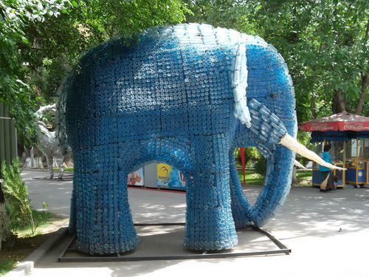
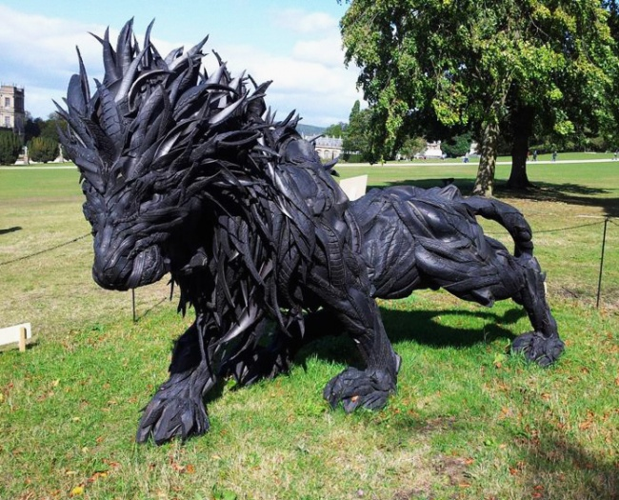
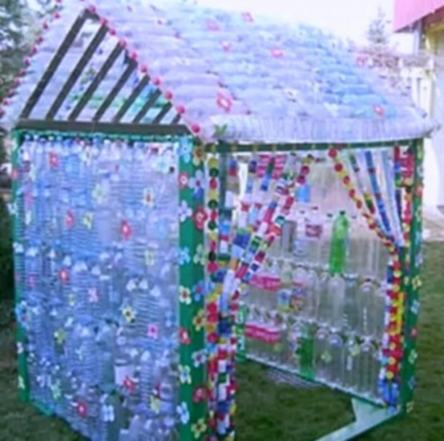
Экологический дизайн – направление в дизайне, уделяющее внимание защите окружающей среды. В основу арт изделий берется бросовый материал.

Slide 4
Цель работы: изучить возможности художественного преобразования «бросового» материала в новые интересные предметы декоративного назначения посредством экологического дизайна.
Задачи:
1) поиск новых художественных решений в использовании различных «бросовых» материалов;
2)разработать эскиз, технологию изготовления авторской работы «Арт-ёлочки»;
3) привлечь внимание жителей города Нижневартовска (учащихся школы, их родителей, общественности) к проблемам экологии.

Slide 5
Гипотеза: использование «бросового» материала для создания предметов дизайна, решает проблемы утилизации и приобретения, лишних вещей.
Предмет: изготовление авторской работы из «бросового» материала.
Объект: «бросовый материал» и способы его использования в творчестве.
Методы исследования:
теоретический: теоретический анализ литературных и интернет источников;
эмпирический: социологический опрос-анкетирование;
практический: апробация технологии изготовление авторской работы «Арт-ёлочки» из «бросового» материала.

Slide 6
Вопросы для социального опроса
жителей г. Тулы
№1 Часто ли на улицах города вы встречаете мусор, брошенный где попало, вдали от мусорных баков?
№2 Как вы думаете, можно ли уменьшить количество бытовых отходов? Каким образом?
№3 Как вы думаете, можно ли из бросового материала изготовить интересные и качественные поделки?
№4 Делали ли вы когда-нибудь поделки из «бросового» материала? Из чего?
№5 Хотели бы вы получить в подарок игрушку, выполненную на основе «бросового» материала? Почему?
№6 Нравится ли вам моё изделие, изготовленные именно из «бросового» материала? Почему? Хотели бы вы научиться изготовить такое же изделие?

Slide 7
Результаты социального опроса.

Slide 8
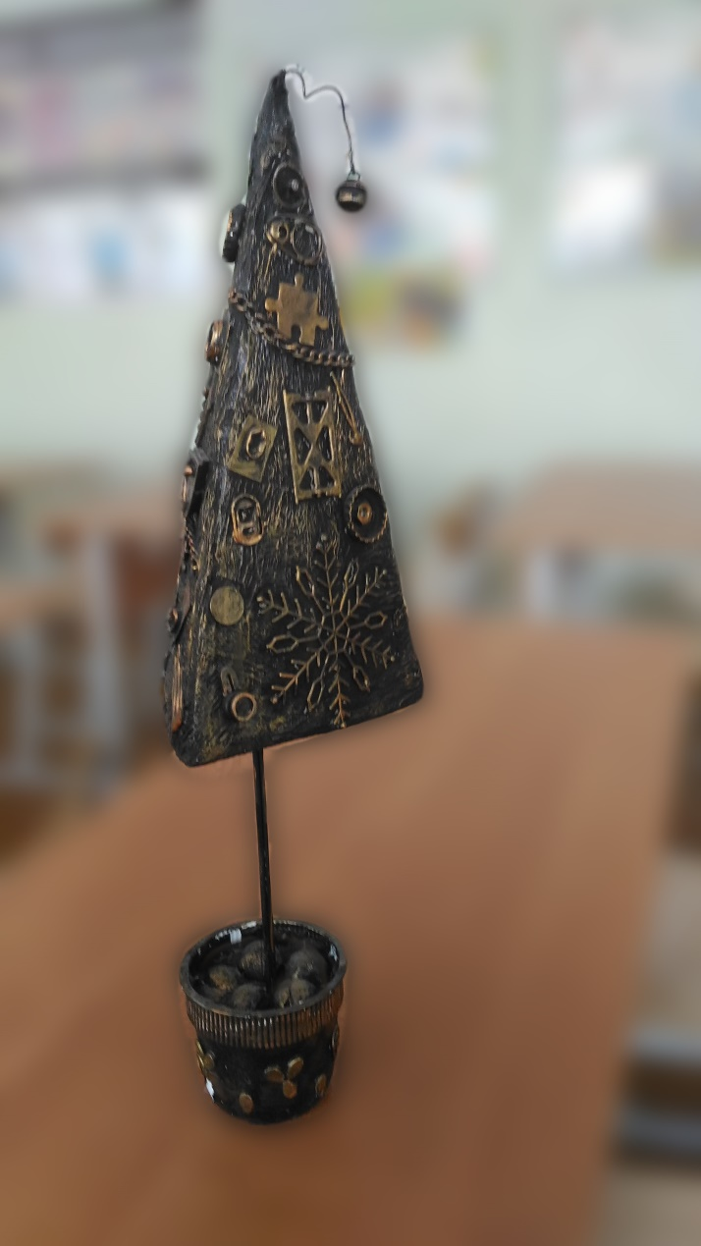
Елочка состоит из 3 частей: вершина, ствол и основание.
Технология изготовления
авторской работы «Арт-Ёлочка».
1. ВЕРШИНА
2.СТВОЛ
3. ОСНОВАНИЕ

Slide 9
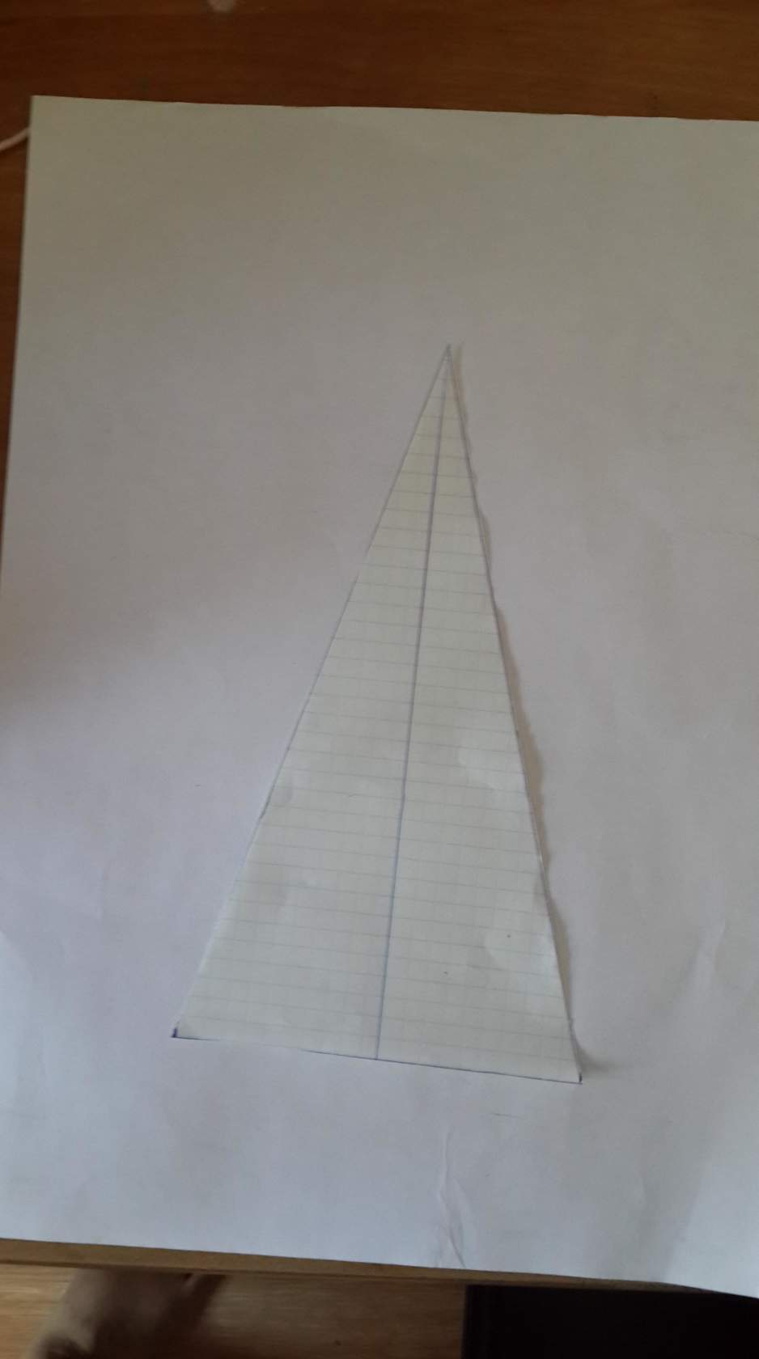
1.ЭТАП «Изготовление вершины ёлки»
Изготавливаем трафарет:
на листе бумаги в клетку с помощью линейки и карандаша чертим равнобедренный треугольник.

Slide 10
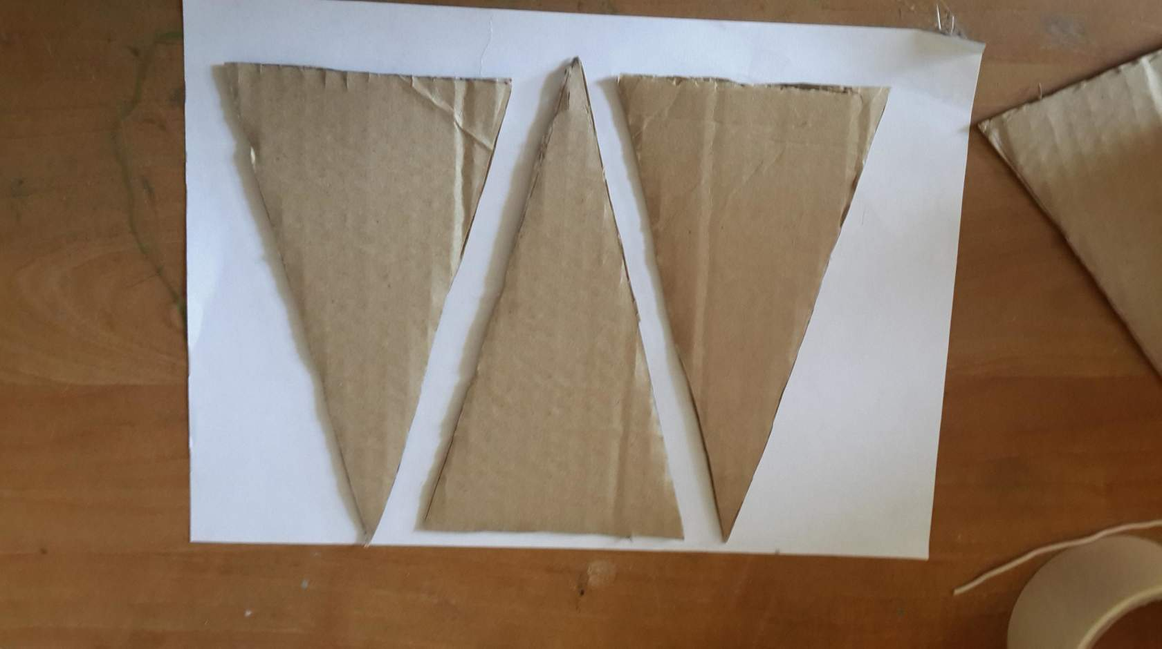
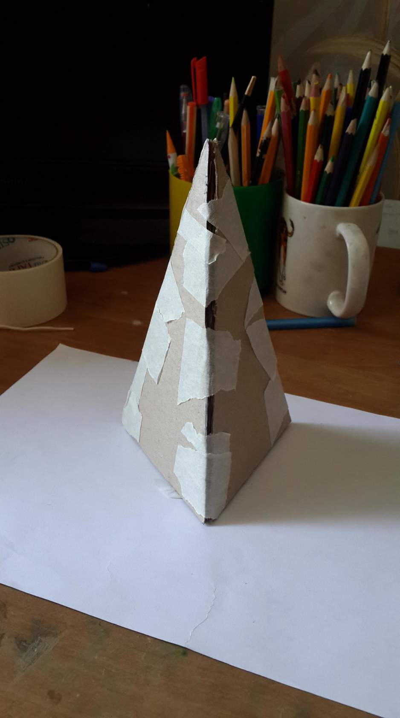
Используя трафарет чертим и вырезаем 3 треугольника: из картона, от обычной коробки.
Изготавливаем пирамиду: при помощи малярного скотча соединяем 3 треугольники.

Slide 11
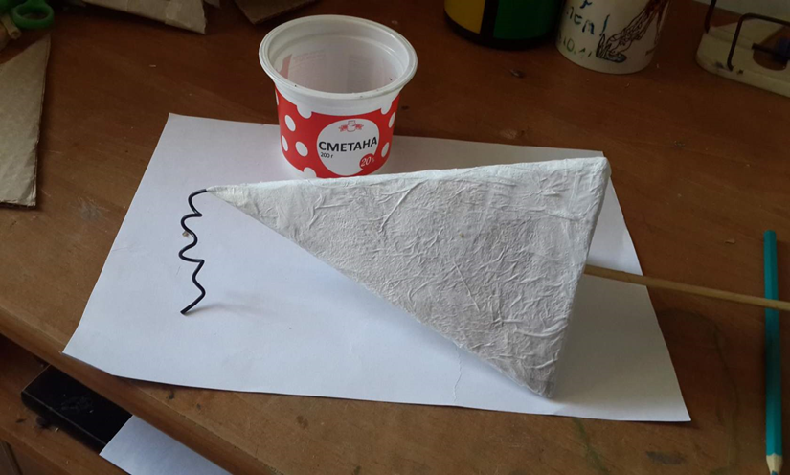
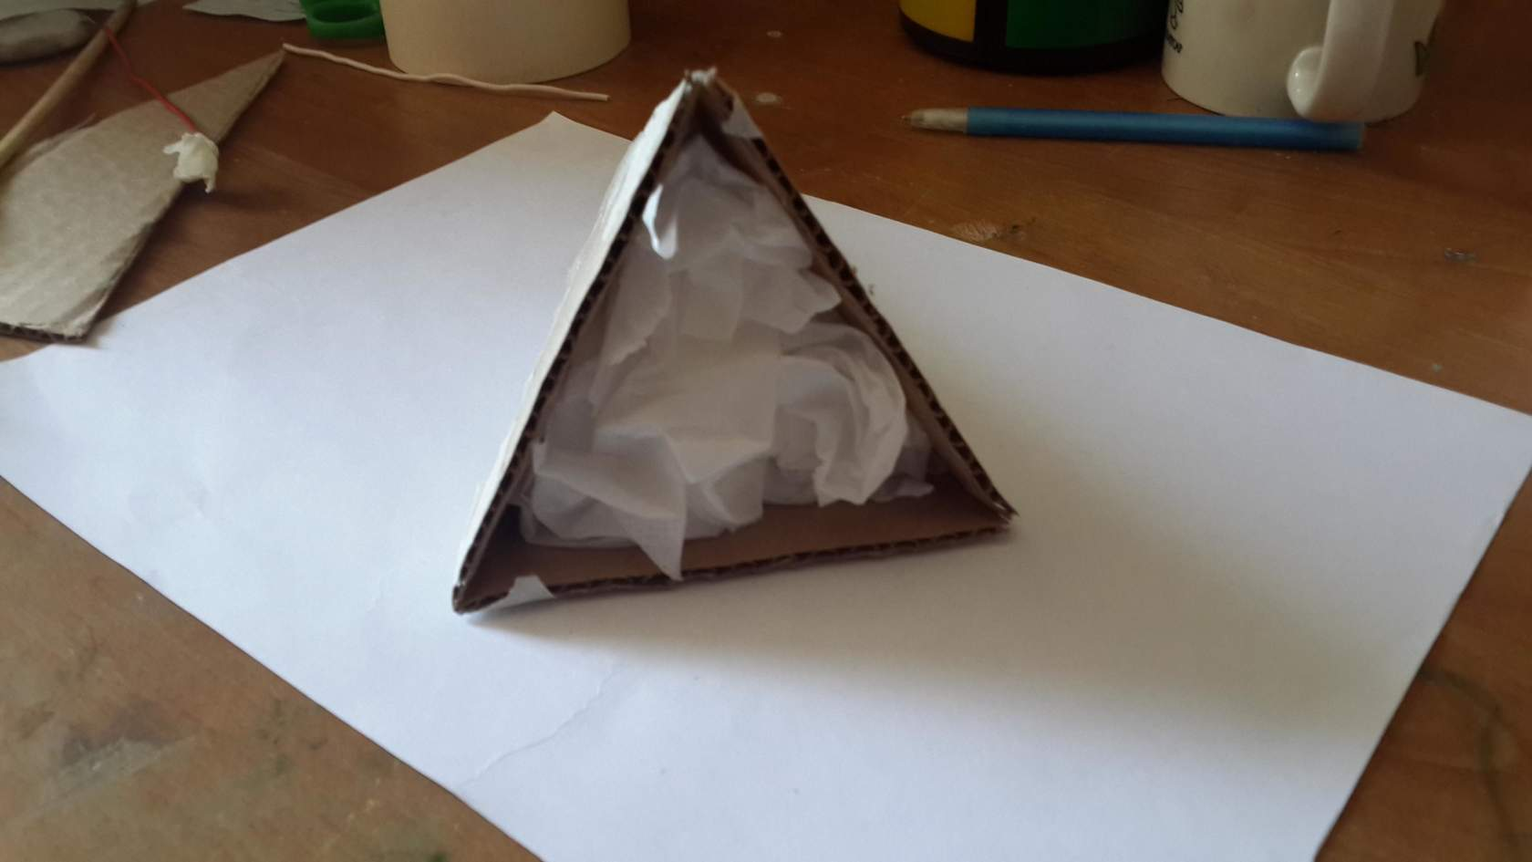
Наполняем получившуюся пирамиду газетной бумагой.
Кусок проволоки (10-15 см) вставляем в пирамидку и через вершину выводим наружу, закрепив малярным скотчем. Проволоку накручиваем на карандаш, делаем спиральку, затем можно будет повесить на него елочную игрушку, колокольчик, конфетку и т.д.

Slide 12
Обводим и вырезаем из картона треугольник, который будет закрывать дно пирамидки. В центре этого треугольника делаем ножницами отверстие, куда вставляем ствол, выполненный из палочек для суши.
Всю конструкцию обклеиваем несколькими слоями газетной бумаги ( не менее 3 слоев) используя клей ПВА, разведенный водой 1:1 и сушим.

Slide 13
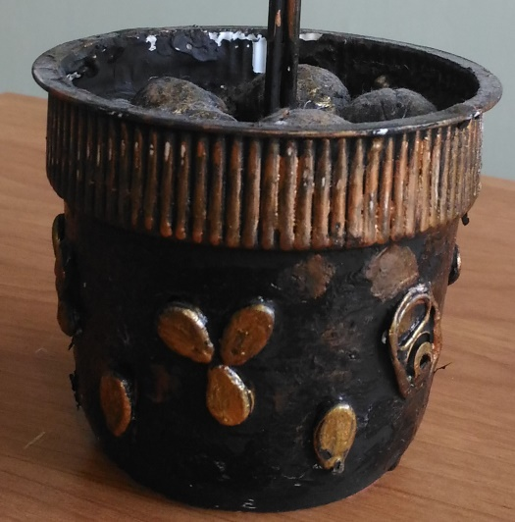
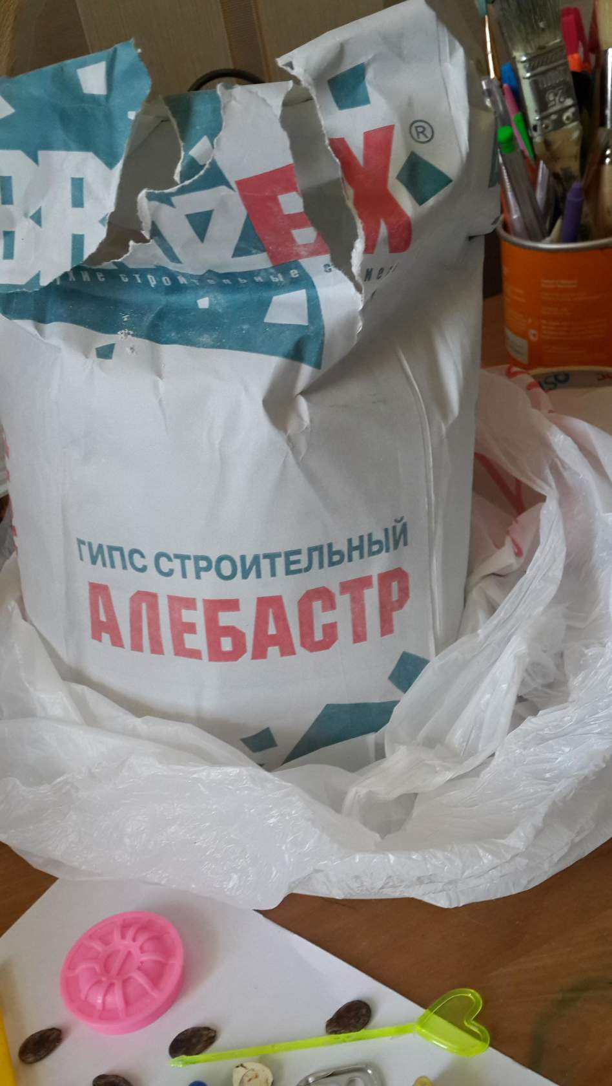
2.ЭТАП «Изготовление основания ёлки»
Готовим раствор:1/3 воды, насыпаем 2 части алебастра, быстро все перемешиваем.
Вставляем ствол с основанием ёлки в стаканчик от сметаны, наливаем раствор и держим пока гипс не схватится.
Сверху в еще незастывший раствор вдавливаем детали украшения: скорлупки, семечки, пуговицы и т.д.

Slide 14
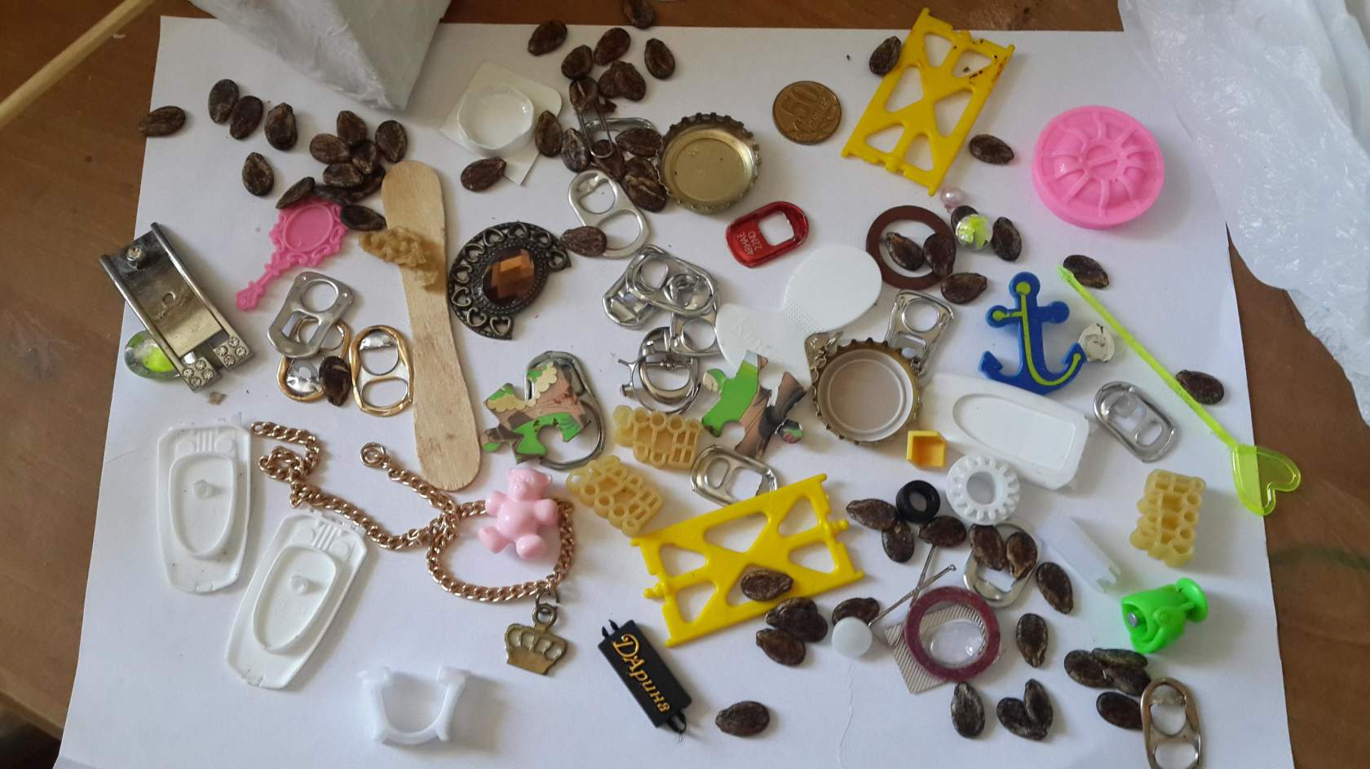
3.ЭТАП «Оформление и дизайн ёлочки»
Для оформления основание и конус нашей ёлочки используем различные детали, предметы, бижутерию и даже природный материал украшаем
(приклеиваем предметы используя клей «Момент –гель»).

Slide 15
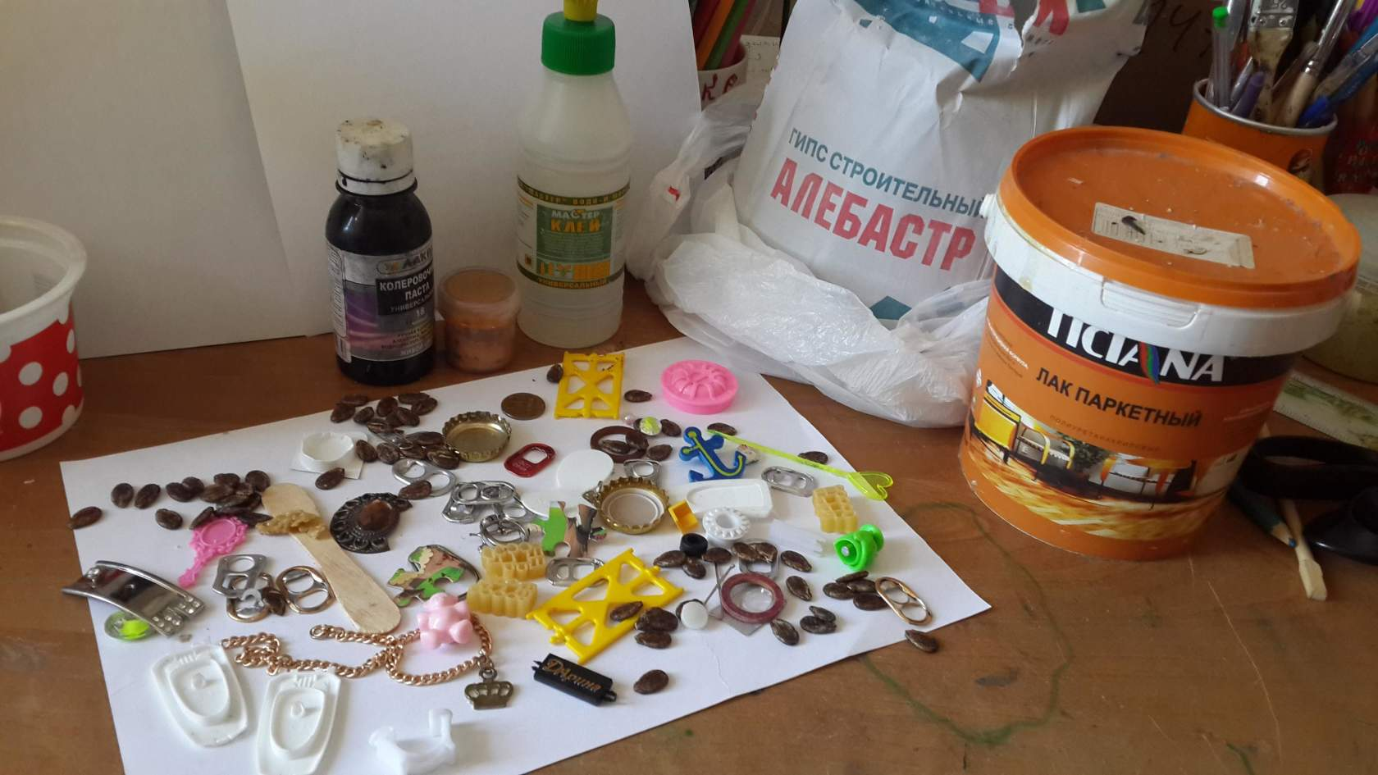
Всю конструкцию окрашиваем черным колером, тщательно прокрашивая 2 раза все впадины.
Когда изделие высохнет, сверху наносим бронзовую акриловую краску, выделяя рельеф.
Завершающий этап работы: покрываем получившуюся конструкцию 2 слоями паркетного лака.

Slide 16
Выводы:
Мы думаем, что средствами искусства можно привлечь внимание окружающих к вопросам ресурсосбережения и утилизации, формировать экологическое сознание людей.
Для того чтобы показать взаимосвязь понятий «дизайн » и «экология», нами были представлены практические идеи для решения экологической проблемы на примере изготовления декоративной композиции из «бросовых материалов».
Познакомилась с направлением в дизайне – экологический дизайн, расширила свои знания о технике «папье-маше», свойствах различных материалов.
Изготовила декоративную композицию, составила описание технологии изготовления «Креативной ёлочки», а также рассчитала себестоимость готового изделия.
Предложила вариант атрибута Нового года, в защиту от самовольной вырубки хвойных деревьев в преддверии Новогодних праздников.

Slide 17
Перспектива дальнейшей работы:
Продолжить работу над творческим проектом.
Поиск более оригинальных технологий (решений) для направления «экологический дизайн», выполнение творческих работ.
Участие в экологических акциях и других мероприятиях данного направления.
Организация и проведение мастер-класса для всех желающих по изготовлению «Креативной ёлочки».

